Slide 1
Огонь – друг,
огонь – враг

Slide 2
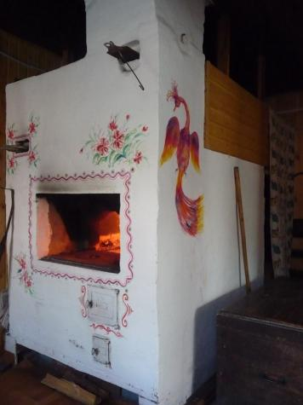
Огонь – друг

Slide 3
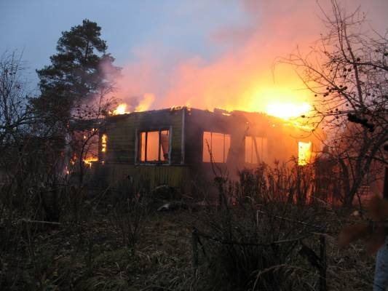
Огонь – враг

Slide 4
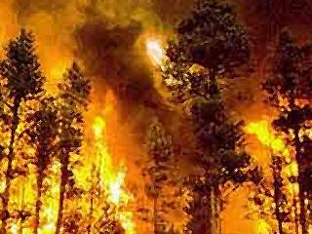
Огонь – враг

Slide 5
Что может стать причиной пожара?

Slide 6
Что может стать причиной пожара?

Slide 7
Огонь – друг

Slide 8
Что может стать причиной пожара?

Slide 9
Огонь – друг

Slide 10
Что может стать причиной пожара?

Slide 11
При пожаре звони
0 1

Slide 12
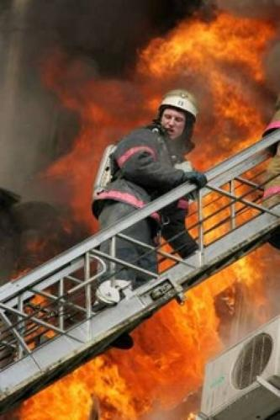
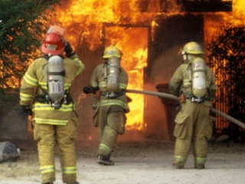
Кто спасает от пожара?

Slide 13
Пожарные машины

Slide 14
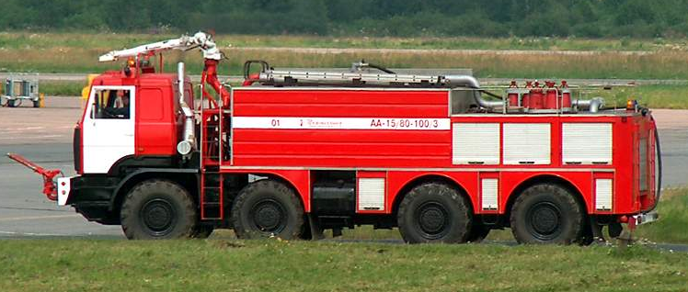
Пожарные машины

Slide 15
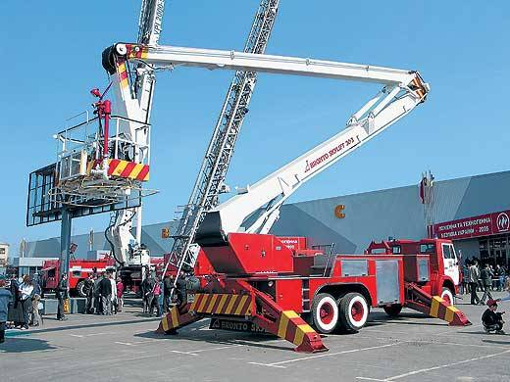
Пожарные машины

Slide 16
Пожарный вертолет

Slide 17
Пожарный поезд

Slide 18
Пожарный поезд

Slide 19
Спасибо за внимание!
Презентацию подготовила
Н.В. Бердюгина, Е.И. Плетникова
КГС(К) ОУ « Каргапольская школа-интернат VIII вида»

